Slide 1

SET协议
——电子商务安全协议

Slide 2

SET协议系统结构
基本原理
SET协议的形式化分析
SET协议的完善与改进
小结
目录

Slide 3
基本原理
关于电子商务安全协议
电子商务协议用来保证电子商务的安全，早期电子商
务安全协议有Digicash协议，FirstVirtual协议,Netbill协议，现在有SET协议，IBS协议，ISI协议，在线数字货币协议，离线数字货币协议等，无论那种电子商务协议都要有如下特点：

Slide 4
1>信息的保密性¹：必须保证商家和顾客的订购，支付等信息的机密性。
2>所有传输数据的完整性：保证所有在网络上传输的数据都是未经篡改的。
3>信用卡用户合法身份鉴别：提供身份鉴别服务以减少冒认或者顶替事件的发生。

Slide 5
4>商家的合法身份和真实性鉴别²：顾客必须能够鉴别与之进行交易的商家是否是真实可信的。
5>独立性：安全协议不能依赖特定的软件和硬件；安全协议必须能在纯粹的TCP/IP协议下运行，同时，安全协议也应该和其他的协议，如IPSec³,TLS⁴等协议联合使用。

Slide 6
基本原理
SET协议：
SET 为 Secure Electronic Transaction 的缩写，由 Visa和MasterCard两大信用卡组织联合开发电子商务安全协议。
SET协议也是一个基于可信的第三方认证中心的方案，采用公钥密码体制和X.509数字证书标准，主要应用于B2C⁵模式中保障支付信息的安全性。

Slide 7
SET协议保证支付信息的机密，支付过程的完整，商家机持卡人的合法身份，以及可操作性。
SET协议中的核心技术主要有非对称秘钥加密，双重签名技术，安全数字证书，数字信封，数字时间戳等。

Slide 8







SET协议系统结构
认证中心
银行网络
Internet
支付网关
持卡人
商家
收单银行
发卡银行

Slide 9
1，持卡人到发卡银行申请电子商务活动软件，并且到CA申请数字证书。
2，商家也到CA申请数字证书，鉴别不是“黑店”。
3，发卡银行是负责为持卡人建立帐户并发放支付卡的金融机构。发卡银行在分理行和当地法规的基础上保证信用卡支付的安全性。

Slide 10
4，收单银行是商家建立帐户并处理支付卡认证和支付的金融机构。
5，支付网关是在银行与 Internet 之间专用系统，负责接收处理从商家传来的扣款信息，并通过专线送给银行；银行对支付信息的处理结果再通过这个专用系统反馈回商家。

Slide 11
6，为了保证 SET 交易的安全，SET 协议规定参加交易的各方都必须持有数字证书，在交易过程中，每次交换信息都必须向对方出示自己的数字证书，而且都必须验证对方的数字证书。CA 的主要工作是负责 SET 交易数字证书的发放、更新、废除、建立证书黑名单等各种证书管理。

Slide 12
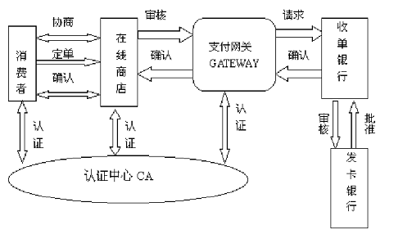
①持卡人通过浏览器选择在线商店里自己需要的商品，放入购物篮。
②持卡人填写订单信息，并选择支付方式。

Slide 13
③持卡人将订单信息和支付信息发送给商家，这里订单信息和支付指令由消费者进行数字签名，同时利用双重签名技术保证商家看不到消费者的账号信息及银行看不到消费者的订单信息。

Slide 14
④商家接受订单量信息后，与支付网关进行通信，请求授权认证。
⑤支付网关通过收单银行向持卡人的发卡银行请求进行支付确认。
⑥发卡银行同意支付，将确认信息通过支付网关返回给商家。

Slide 15
⑦商家发送订单确认信息给持卡人，持卡人端软件可记录交易日志，以备将
来查询。
⑧商家发送货物或提供服务。
⑨商家向持卡人的发卡银行请求支付，即实现支付获取、完成清算。

Slide 16
在处理过程中，通信协议、请求信息的格式、数据类型的定义等，SET 都有明确的规定。在操作的每一步，消费者、商家、网关都通过 CA 来验证通信主体的身份，以确保通信的对方不是冒名顶替。

Slide 17
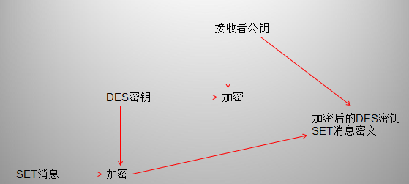
数字信封
SET消息采用DES对称密码体制加密，而DES加密所用的密钥则用RSA公钥密码体制加密（接收者的公钥），所传送的消息是这两部分密文信息的串联。

Slide 18
数字信封
数字信封的好处是提高了加密速度，避免了对称密钥的分发，保证了数据的机密性。只有用接收者的私钥才能够打开此数字信封，确保只有接收者才能对消息密文解密。多用于一些电子商务交易中。

Slide 19









双重数字签名
1，数字签名介绍
鲍勃一把私钥，一把公钥
杰克，道格，帕蒂每人一把鲍勃的公钥
杰克
鲍勃的公钥
鲍勃
道格
鲍勃的私钥
帕蒂

Slide 20








鲍勃通过数字签名发信息给杰克
消息
Hash加密
消息摘要
私钥加密
数字签名
签名和消息一起
杰克通过公钥解密得到消息摘要确定消息是鲍勃发送的
签名和消息一起
公钥解密
消息摘要

Slide 21


杰克通过验证消息经hash加密后的消息摘要1和数字签名通过公钥解密得到数字签名2比较，如果一致表明消息未经修改过。
消息
Hash加密
消息摘要1
数字签名
公钥
消息摘要2

Slide 22


道格
道格的公钥
杰克
如果道格用自己的公钥换走了杰克电脑里鲍勃的公钥冒充鲍勃，那么道格就可以使用自己的私钥做成数字签名，发送信息给杰克，杰克使用欺骗的公钥可以解密。

Slide 23



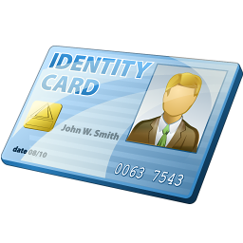
CA认证中心
CA私钥
数字证书
CA认证中心将鲍勃的公钥和一些鲍勃的相关信息通过认证中心的私钥加密，生成数字证书。

Slide 24


数字证书
CA的公钥
鲍勃的公钥
数字签名
消息摘要
杰克收到鲍勃附有数字签名和数字证书的消息，就可以通过使用CA中心的公钥解密数字证书得到鲍勃的公钥，然后解密数字签名得到摘要，确认消息来自鲍勃。

Slide 25
数字证书内部格式是CCITT X.509国际标准所规定的，主要包括以下几点：
1.数字证书拥有者的姓名
2,数字证书拥有者的公共秘钥
3，公共秘钥的有效期
4，颁发数字证书的单位
5，数字证书的序列号
6，颁发数字证书单位的数字签名

Slide 26
数字证书的类型有三种：
个人证书：仅仅是为某一用户提供凭证，帮助其个人在网上进行安全交易操作。个人身份的数字证书通常安装在客户端的浏览器内。并通过安全的电子邮件（S/MIME⁷）来进行交易操作。
企业（服务器）证书：通常是为了网上某个WEB服务器提供凭证，拥有web服务器的企业就可以用具有凭证的万维网站点进行安全电子交易。有凭证的web服务器会自动将其与客户端web浏览器通信的信息加密。

Slide 27
软件（开发者）证书：通常为Internet中被下载的软件提供凭证，该凭证用于和微软公司Authenticode技术（合法化软件）结合的软件，以使用户在下载软件时获得所需的信息。
上述三类证书中前二类是常用的证书，第三类则用于较特殊的场合，大部分认证中心提供前两类证书，能提供各类证书的认证中心并不普遍。

Slide 28

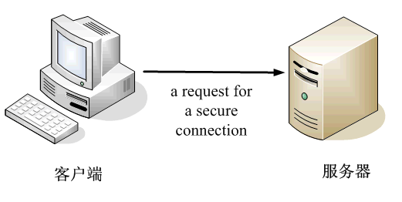
数字证书在https协议中的应用
首先，客户端向服务器发出加密请求。

Slide 29

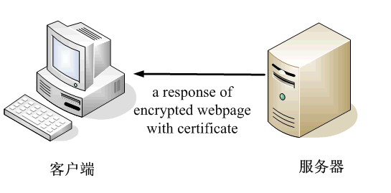
服务器用自己的私钥加密网页以后，连同本身的数字证书，一起发送给客户端。

Slide 30

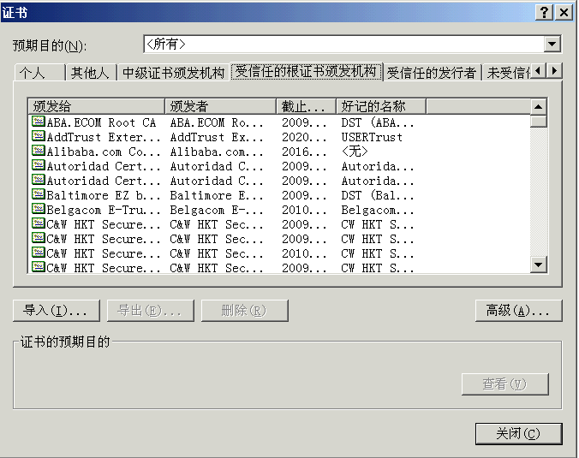
客户端（浏览器）的"证书管理器"，有"受信任的根证书颁发机构"列表。客户端会根据这张列表，查看解开数字证书的公钥是否在列表之内。

Slide 31

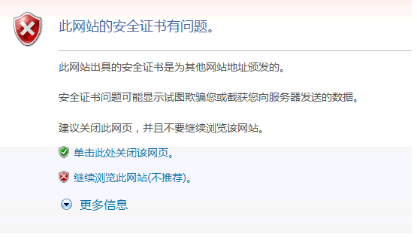
如果数字证书记载的网址，与你正在浏览的网址不一致，就说明这张证书可能被冒用，浏览器会发出警告。

Slide 32

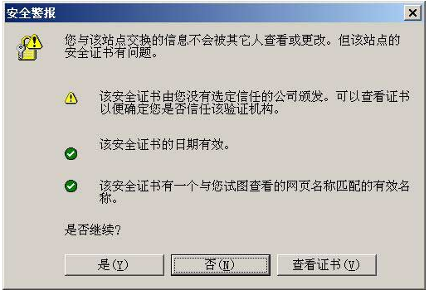
如果这张数字证书不是由受信任的机构颁发的，浏览器会发出另一种警告。

Slide 33

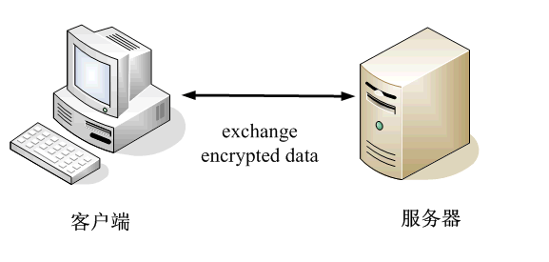
如果数字证书是可靠的，客户端就可以使用证书中的服务器公钥，对信息进行加密，然后与服务器交换加密信息。

Slide 34
2，双重数字签名介绍
双重数字签名是SET协议的创新技术，发送者寄出两个相关信息给接收者。接收者只能解读其中一组，另一组只能传给第三方接收者，不能打开看其内容。这时，发送者需要分别加密两组密文，做两组数字签名，故称为双重数字签名。

Slide 35
2，双重数字签名介绍
双重数字签名的实现步骤如下:
①信息发送者甲对发给乙的信息 1生成信息摘要 A1。
②信息发送者甲对发给丙的信息 2生成信息摘要 A 2。
③信息发送者甲把信息摘要 A1和信息摘要 A 2合在一起, 对其生成信息摘要 A 3, 并使用自己的私钥签名信息摘要 S ( A 3) 。
④信息发送者甲把信息 1、信息摘要 A2和信息摘要 3的签名 S ( A3) 发给乙, 乙不能得到信息 2。
⑤信息发送者甲把信息 2、信息摘要 A1和信息摘要 3的签名 S ( A3) 发给丙, 丙不能得到信息 1。
⑥乙接收信息后,对信息 1生成信息摘要 A 1′ , 把这信息摘要和收到的信息摘要 A2合在一起, 并对其生成新的信息摘要 A3′ , 同时使用信息发送者甲的公钥对信息摘要 3的签名进行验证, 以确认信息发送者甲的身份; 同时比较新的信息摘要 A3′ 与用甲的公钥解密出来的签名 A 3; 若 A3′ =A3, 则信息没有被修改过。
⑦丙接收信息后, 对信息 2生成信息摘要 A2′ , 把这信息摘要和收到的信息摘要 A1合在一起, 并对其生成新的信息摘要A3′ ′ , 同时使用信息发送者甲的公钥对信息摘要 3的签名进行验证, 以确认信息发送者甲的身份; 同时比较新的信息摘要 A3′ ′ 与用甲的公钥解密出来的签名 A3; 若 A3′ ′ =A3, 则信息没有被修改过。

Slide 36
2，双重数字签名介绍
SET协议双重数字签名的产生过程：
OI
MD_{B}
PV_{A}
MD_{BC}
DS
PI
MD_{C}
OI为持卡用户订购信息，
PI为支付信息，
PV_{A}为持卡人A的私钥

Slide 37
2，双重数字签名介绍
采用双重数字签名技术的协议执行过程如下⁹：
(1)A->B:OI,Hash(PI),(Hash(OI),Hash(PI))_{priSK A},(PI)_{pubEK C}
(2)B->C:Hash(OI),(Hash(OI),E(PI))_{priSK A},(PI)_{pubEK C}
（A为持卡人，B为商家，C为银行， _{priSK A} 表示A的私钥，_{pubEK C}表示C的公钥）
这样，既可以实现确认持卡人的身份，又可以确保信息未被篡改过。

Slide 38
数字时间戳：
数字时间戳技术是数字签名技术一种变种的应用。在电子商务交易文件中，时间是十分重要的信息。在书面合同中，文件签署的日期和签名一样均是十分重要的防止文件被伪造和篡改的关键性内容。数字时间戳服务（DTS：digital time stamp service）是网上电子商务安全服务项目之一，能提供电子文件的日期和时间信息的安全保护，由专门的机构提供。

Slide 39
如果在签名时加上一个时间标记，即是有数字时间戳的数字签名。时间戳是一个经加密后形成的凭证文档，它包括三个部分：
①需加时间戳的文件的摘要（digest）；
②DTS 收到文件的日期和时间；
③DTS 的数字签名。

Slide 40
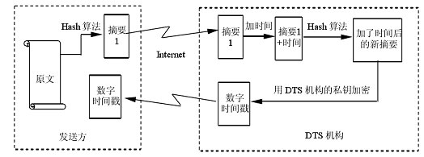
一般来说，时间戳产生的过程为：用户首先将需要加时间戳的文件用 Hash 算法加密形成摘要，然后将该摘要发送到 DTS，DTS 在加入了收到文件摘要的日期和时间信息后再对该文件加密（数字签名），然后送回用户。

Slide 41
SET协议的形式化分析
一，形式化方法在网路安全协议中的作用主要体现：
1，能使分析概念清晰
2，能发现协议设计中的错误
3，能证明协议的正确性
4，能作为安全协议自动化分析，设计技术的理论指导
电子商务协议往往要求具有不可否认性和可追究性等安全属性。所谓可追究性，是指某个主题可以向第三方证明另一方对某个动作或对象的发起负有责任，Kailar逻辑恰恰是针对此类安全属性而开发的形式化分析工具。

Slide 42
二，Kailar逻辑基本语句：
（1）强证明：A CanProve x
（2）弱证明：A CanProve x to B
（3）签名认证：K Authenticates A
（4）消息解释：x in m
（5）声明：A says x
（6）消息接收：A Receives m SignedWith K⁻¹
（7）信任：A Is TrustecOn x
扩充语句：
（8）A Sent x:A发送了消息x
（9）A Received x：A接收了消息x
（10）A Has x:A拥有了消息x

Slide 43
三，分析假设
在采用Kailar逻辑分析协议的可追究性是基于以下假设成立前提下：
1，数字签名算法
假定数字签名算法不会被破解，对数字签名的验证不需要经过签名者的同意，通过数字签名算法能够确保消息源的认证，消息内容的完整性和消息发送者的不否认性。
2，信任
假装主题是可靠的。在公钥密码体制中，主体不会泄露私钥信息；在对称密码体制中，主体不会伪装成其他共享秘钥的主体。

Slide 44
3，消息的完整性
假设消息的完整性可以得到保证，既不可能利用部分消息伪造签名消息，也不可能计算出其他主体的私钥并伪造签名。
4，服务的可用性
不存在拒绝服务问题，或此类问题得到解决，保证服务的可用性。
5，证书的撤销
公钥证书和权限证书的撤销是强制实施的，采用过期证书不能验证消息的有效性。

Slide 45
三，Kailar逻辑推理规则：
（1）联接：A CanProve x;A CanProve y
A CanProve (x^y)
（2）蕴涵： A CanProve x;x=>y
A CanProve y;
（3）签名的可追究性：
A Receives(m SignedWith K⁻¹);x in m;A CanProve(K Authenticates B)
A CanProve (B Says x)
（4）信任：A CanProve(B Says x); A CanProve(B IsTrustedOn x)
A CanProve x

Slide 46
(5)认证规则：
Auth: CA Is TrustedOn Ka⁻¹;B Receives x SignedWith Ka⁻¹
B CanProve(Ka⁻¹ Authenticated A)
(6)接收规则：
Rec: A Receives x SignedWith K⁻¹
A Receives x
(7)解密规则：
Dec: A Received {X}_{ka}
A Receives X

Slide 47
四，SET协议形式化模型
SET协议异常复杂，这里只针对购买阶段的形式化分析。在保留SET原有性质的基础上，省略证书，将数字信封用简单的公钥保密取代。
（1）C->M:LID_M,Chall_C （购买初始化请求）
（1-1）M Receives(LID_M,Chall_C)
LID_M是本地交易认证，Chall_C挑战
（2）M->C:(LID_M,XID,Chall_C, Chall_M)_{priSK M} （购买初始化相应）
（2-1）C Receives(LID_M,XID,Chall_C, Chall_M)SignedWith K_{M}⁻¹
XID是购买的时间戳
（3）C->M:PIDualSign,OIDualSign（购买请求）
（3-1）M Receives h(PI) SignedWith K_{C}⁻¹
（3-2）M Receives OI SignedWith K_{C}⁻¹
（3-3）M Receives OIDualSign SignedWith K_{C}⁻¹

Slide 48
（4）M->P:((PI,PIDUALsIGN,h(OI))k_{S,}(K_{S})_{kc}⁻¹)k_{PG}（认证请求）
（4-1）PG Receives((PI) k_{S}) k_{PG}
（4-2）PG Receives((PIDualSign) k_{S}) k_{PG}
（4-3）PG Receives((h(OI)) k_{S}) k_{PG}
（4-4）PG Receives(K_{S} SignedWith K_{C}⁻¹) K_{PG}
（5）P->M((LID_M,XID,PurchAmt,authCode)_{priSK P})_{pubEK M}（认证响应）
（5-1）M Receives((LID_M,XID,PurchAmt,authCode) SignedWith K_{PG}⁻¹)K_{M}
（6）M->C:(LID_M,XID,Chall_C,Hash(PurchAmt))_{priSK M}（购买响应）
（6-1）C Receives (LID_M,XID,Chall_C,Hash(PurchAmt)) SignedWith K_{M}⁻¹

Slide 49
五，协议目标
（G1）M CanProve(C Sent OI)
（G2）C CanProve(M Receives OI)
（G3）PG CanProve(C Sent PI)
（G4）C CanProve(PG Receives PI)

Slide 50
六，协议初始化假设
I1： CA Is TrustedOn K_{C} I2： CA Is TrustedOn K_{M}
I3： CA Is TrustedOn K_{PG} I4： CA Is TrustedOn K_{C}⁻¹
I5： CA Is TrustedOn K_{M}⁻¹ I6： CA Is TrustedOn K_{PG}⁻¹
I7: M Receives OI=>M Has OI I8: CA CanProve x=>A CanProve x
I9: M Has OI,M Has h(PI)=>M Has(h(h(OI)+h(PI)))’
I10: M Has(h(h(OI)+h(PI)))’^M Has OI=>M CanProve (C Sent OI)
I11: M CanProve(K_{M}⁻¹ Authenticated M)^C Has(LID_M,Chall_C)
=> C CanProve(M Receives OI)
I12: PG Has(PI,h(OI))=> PG Has(h(h(OI)+h(PI)))’
I13: PG Has(h(h(OI)+h(PI)))^ PG Has(h(h(OI)+h(PI)))’^PG Has(PI)
^ PG CanProve(K_{C}⁻¹ Authenticated C)=>PGCanProve (C Sent PI)
I14:M Has(LID_M,XID,PurchAmt,authCode)^C Has(LID_M, Chall_C)
=> C CanProve(PG Receives PI)

Slide 51
协议的证明：
（G1）M CanProve(C Sent OI)（验证签名）
证明：由（3-1）M Receives h(PI) SignedWith K_{C}⁻¹
I4 CA Is TrustedOn K_{C}⁻¹
认证规则: CA Is TrustedOn Ka⁻¹;B Receives x SignedWith Ka⁻¹
B CanProve(Ka⁻¹ Authenticated A)
可得 M CanProve(K_{C}⁻¹ Authenticated C)
并且 M Receives h(PI).
由 （3-2）M Receives OI SignedWith K_{C}⁻¹
（3-3）M Receives OIDualSign SignedWith K_{C}⁻¹
根据 I7 M Receives OI=>M Has OI
接收规则： A Receives x SignedWith K⁻¹
A Receives x
推得 M Has OI,M Has(h(h(OI)+h(PI)))以及M Has h(PI)，
再由 I9 M Has OI,M Has h(PI)=>M Has(h(h(OI)+h(PI)))’可得M Has(h(h(OI)+h(PI)))’
再由 I10 M Has(h(h(OI)+h(PI)))’^M Has OI=>M CanProve (C Sent OI)可得 M CanProve(C Sent OI)

Slide 52
（G2）C CanProve(M Receives OI)
证明：由（6-1）C Receives(LID_M,XID,Chall_C,Hash(PurchAmt)) SignedWith K_{M}⁻¹
根据 I5 CA Is TrustedOn K_{M}⁻¹
认证规则可得M CanProve(K_{M}⁻¹ Authenticated M),
再由 I7 M Receives OI=>M Has OI
接收规则可得C Has(LID_M,Chall_C)，
再结合 I1 CA Is TrustedOn K_{C}
可得出 G2

Slide 53
（G3）PG CanProve(C Sent PI)（证支付网关得到从持卡人发出PI）
证明：由（4-1）PG Receives((PI) k_{S}) Kpg
（4-2）PG Receives((PIDualSign) k_{S}) Kpg
(4-3）PG Receives((h(OI)) k_{S}) k_{PG}
（4-4）PG Receives(K_{S} SignedWith K_{C}⁻¹) Kpg
和解密规则可得：
PG Has((PI) k_{S},(PIDualSign) k_{S}, (h(OI)) k_{S,} K_{S} SignedWith K_{C}⁻¹);
再由认证规则可得：
PG CanProve(K_{C}⁻¹ Authenticated C),并且有PG Has k_{S} ；
再次运用解密规则可得：
PG Has(PI,PIDualSign, h(OI))，就是PG Has(h(h(OI)+h(PI))).由I12可得：PG Has(h(h(OI)+h(PI)))’，再由I13可得G3

Slide 54
（G4）C CanProve(PG Receives PI)
（证商家接收到应得信息并且传递给持卡人正确信息）
证明：由（5-1）M Receives((LID_M,XID,PurchAmt,authCode) SignedWith K_{PG}⁻¹)K_{M，}
根据加密规则可得
M Receives(LID_M,XID,PurchAmt,authCode) SignedWith K_{PG}⁻¹),
再由I7和接收规则可得
M Has(LID_M,XID,PurchAmt,authCode)，再由I14和前面得到的
C Has(LID_M,Chall_C)，从而G4得证。

Slide 55
SET协议的不足：
SET协议是通过 Internet 进行在线交易的一个安全协议标准，是为了解决用户、商家和银行之间通过信用卡进行支付而设计的，以保证支付信息的机密，支付过程的完整、各参与方的合法身份以及不可否认等。虽然 SET 协议从诸多方面保证了网上支付的安全问题，但通过前面的分析研究可知，SET 协议也还存在许多不足，现分述如下：

Slide 56
1，SET 协议过于复杂，要求安装的软件包太多，处理速度慢，价格昂贵。
2，SET 协议没有说明发卡银行在给商家付款前，是否必须收到消费者的货物接受证书。否则，商家提供的货物不符合质量标准，或消费者故意说质量有问题而拒不接收货物，其责任由谁来负。
3，SET 技术规范没有提及在事务处理完成后，如何安全地保存或销毁此类数据，是否应当将数据保存在消费者、在线商店或收单银行的计算机里。这种漏洞可能使这些数据以后受到潜在的攻击。

Slide 57
4，SET 协议中对于持卡人的隐私问题考虑不够，因为商家仍然知道某个持卡人买了些什么东西，没有给消费者的消费带来匿名性。
5，在交易文件中，时间是十分重要的信息。在书面合同中，文件签署的日期和签名一样是应该防止伪造和篡改的关键性内容，而在计算机上改变某个文件的时间标记是轻而易举的事。所以，在电子交易中也需要对文件的日期和时间信息采取相应的安全措施，以防止以后当事人对交易的否认和抵赖。

Slide 58
SET协议的完善与改进
1.1，嵌套加密方案的提出
嵌套加密方案的提出及应用就是为了满足当前电子商务安全中密码技术的需要。它是指在符合 SET 协议标准的系统中，采用多种经过严格理论证明的，实践表明是安全有效的成熟的算法（也可以是自己开发的），而不局限于某种特定的算法，按某种组合方式来进行加、解密处理的加、解密方案，能够提高 SET 的加密强度、灵活性和适应性。

Slide 59
嵌套加密方案的工作原理
根据需要，首先选择一种有自主知识产权的加解密算法信息加密，然后将其加密后的信息交 SET 所采用的默认加密算法再进行加密，再将最终结果发送给接收方；接收方收到后首先用 SET 默认加解密算法进行解密，然后用有自主知识产权的加解密算法进行解密而得到原始信息。

Slide 60
2.1，SET中持卡人与商家纠纷问题的解决
电子商务购物的问题：
消费者是通过 Internet 在虚拟的网上商店进行购物，商品是看不见、摸不着的，只能通过图片和一些文字介绍来了解各种商品，然后才决定是否购买。因此，存在这样的问题：消费者收到的商品与网上选购的商品有差异，或有质量问题；或者消费者不想买了，而故意说商品有问题。当出现这样的问题时，SET 协议没有说明该如何去解决，而这样的问题是肯定会出现的。

Slide 61
发卡银行身份分析：
第一，发卡银行是公认机构，具有权威性和中立性；
第二，发卡银行负责支付卡的发放及持卡人账户的建立及管理，对于资金划拨比较方便；
第三，发卡银行是持卡人证书的颁发机构，对持卡人的身份认证非常方便；
第四，发卡银行是 SET 协议的参与方，用它来充当仲裁机构不会增加额外的开销，不会增加复杂性。

Slide 62
发卡银行的新增任务：
①对每次有效交易加盖数字时间戳，并在一定时间内保存相应信息，作为交易有效性的法律依据，任何人不得作丝毫改动。
②在交易成功之前，交易双方发生争执时，有权进行仲裁，即此交易是否应当取消或应当生效。

Slide 63
3.1 SET 安全控制分级模型
安全性控制问题：
SET 是一种基于网上信用卡支付的安全电子交易协议，交易前，它要求持卡人、商家、支付网关等参与方均需安装相应的软件和均需向 CA 申请自己的数字证书；交易过程中，要进行多次证书的传递和验证，以及进行多次加密、解密和数字签名等。操作非常复杂，价格十分昂贵，运行效率较低，安全性和适应性较差。

Slide 64
没有根据持卡人、商家的实际情况或具体需求进行分别考虑，而不管交易额的多或少，以及商家规模的大或小，要求都一个样。由于这些问题的存在，阻碍了 SET协议的应用和推广。为此，我们提出了 SET 安全控制分级模型。

Slide 65
安全控制分级模型的基本原理:
将SET 的安全控制分为不同的级别，每种级别的安全性不一样，级别越低，安全性就越差，但加解密的次数就少，完成整个 SET 交易的速度快、效率高；反之，级别越高，安全性就越高，其加解密的次数就多，就越复杂，完成整个 SET 交易的速度就慢，效率就低。

Slide 66
不同的消费者可以根据不同的交易情况和自身需求来选择不同的安全级别。如果消费者所购商品的交易额较小，他对银行、商家又充分的信任，为了提高交易速度，他就可以选择安全级别较低的交易方式；如果消费者所购商品的交易额较大，为了确保交易的安全，他就可以选择安全级别较高的交易方式。

Slide 67
那么将安全控制划分为几个级别呢？
由于电子商务主要使用的协议标准是SSL 协议和 SET 协议，而 SET 比 SSL又更安全，因此，我们以SSL 和SET为定界线来进行划分：安全性比 SSL 差的定为 A 级；安全性类似于SSL 的定为 B级;安全性比SSL 高，但又比 SET 低的定为 C 级；D 级是未改进的 SET 协议；E 级是改进后的 SET 协议。

Slide 68
①A级
安全级别最低，主要用于交易额小（如小商品之类）、对安全要求不高的交易，其目的在于简化操作程序、提高工作效率。其安全控制如下：
1）各参与方之间充分信任，不需要相互验证身份。
2）只对持卡人的支付信息进行加密，而且加密密钥长度较短，而其它信息的传送则不需要加密。
此级别只对持卡人的支付信息进行保密，不提供完整性、真实性和不可否认性服务。由于该级别不用进行证书的传递、证书的验证，不用进行数字签名和签名的验证，而且减少了加解密次数，因此简化了操作程序、节约了时间、提高了交易的速度。

Slide 69
②B级
安全性类似于 SSL协议，主要用于交易额稍大（如高档衣服之类）、对信息传输过程中的安全要求较高的交易，其目的是简化操作、提高交易速度、节约时间.其安全控制如下：
1）各参与方之间传送的信息必须加密，加密密钥长度一般。
2）持卡人与商家之间需要进行身份认证，其他不需进行身份认证。

Slide 70
3）发送的信息需生成消息摘要，需进行完整性鉴别,但持卡人发送的订单信息和支付信息不用进行双重签名，商家可以知道持卡人的帐号信息、支付网关可以知道持卡人的订单信息。
该级别提供保密性、完整性服务，只在持卡人与商家之间提供真实性服务，在各参与者之间都不提供不可否认性服务。由于此级别只在持卡人客户端与商家
服务器端进行身份认证，在持卡人与银行之间、商家与银行之间不进行身份认证，而且在各参与者之间不用进行数字签名，因此，简化了操作程序，节约了交易时间。

Slide 71
③C 级
安全性高于 B 级，该级别类似于在持卡人与商家之间实现SSL协议，在商家与银行之间实现 SET 协议。主要用于交易额较大（如家用电器之类），对安全性要求较高，而消费者又不想操作太复杂的交易。其目的仍然是简化操作程序、提高工作效率，保证信息传输和支付的安全性。其安全控制如下：
1）持卡人和商家之间需进行身份认证，商家和支付网关之间需进行身份认证。
2）持卡人和商家之间不需进行数字签名，但商家与支付网关之间需要进行数字签名。

Slide 72
3）各参与方之间传送的信息均需进行完整性检验和加密，加密密钥长度较长。
该级别提供保密性、完整性、部分真实性和部分不可否认性服务。由于该级别在持卡人与商家之间实现的是类似于 SSL 协议，而 SSL 协议比 SET 协议的实现要简单、效率要高。因此，该级别仍比 SET 协议的实现要简单得多。

Slide 73
④D级，未改进的 SET 协议
此级别安全性比 C 级要高，主要适应于交易额大（如批量采购大件之类）、对安全性要求高的交易，能够提供信息的保密性、完整性、真实性和不可否认性等服务，但操作复杂、速度慢。其安全控制如下：
1）持卡人、商家、支付网关必须有自己的证书，相互间必须进行证书的验证，确保对方的真实身份。
2）各参与方之间传送的信息必须进行加密、数字签名，保证信息的机密性和不可否认性。
3）持卡人对订单信息和支付信息进行双重签名后，发送给商家，保证信息的完整性和持卡人的部分隐私问题。

Slide 74
⑤E 级，改进后的 SET 协议
此级别安全性最高，不但能保证信息的机密性、完整性、真实性和不可否认性，而且加、解密方式不受限制、比较灵活，还可以较好地解决持卡人与商家之间的纠纷问题，解决有效交易的日期、时间问题及有效交易信息由谁来保存的问题。主要适用于交易额大（如上万甚至几十万）的交易。但操作比 D 级稍复杂、速度比 D级稍慢。其安全控制如下：
1）持卡人、商家、支付网关必须有自己的证书，相互间必须进行证书的验证，确保对方的真实身份。
2）在对信息进行加密时，先用有自主知识产权的算法进行加密，再用 SET默认的加密方法进行加密，也就是进行嵌套加密，以增加信息的安全强度。

Slide 75
3）增加发卡银行的仲裁功能，对纠纷进行裁决，对每一次有效交易都加盖数字时间戳后进行保存；为了解决纠纷，发卡银行收到支付请求时，并不立即将持卡人的购物款项划入商家在收单银行的帐户中，而是将款项划入一个冻结帐户，保存三天，等待持卡人收到货物后的意见，以备纠纷的解决。

Slide 76
小结
SET协议就是针对网上安全交易问题而研究的用于信用卡支付的一个安全电子交易协议。
该协议将对称加密技术和非对称加密技术充分结合，较好地解决了网上交易信息的安全性。
SET 协议通过使用公开密钥和对称密钥加密来保证数据的机密性；通过使用数字签名和 Hash 算法来保证数据的完整性和不可否认性；通过使用数字证书对交易各方的身份进行认证，以保证数据的真实性；通过使用双重签名来保证消费者
的订单信息和帐户信息的安全性。
SET协议解决了一直困扰电子商务发展的安全问题，成为了网上安全交易的国际标准。

Slide 77
SSL 与 SET 协议的比较
SSL 和 SET 是电子商务常用的两种安全协议，都采用 RSA 算法加密，都可通过认证来进行身份的识别，在 SET 出现之前，SSL 就已经被用于网上交易了。
SSL 是基于传输层和应用层之间的协议，已被大多数 Web
浏览器和 Web 服务器所内置，容易被接受，使用方便。而
SET 是基于应用层的协议，使用较复杂，需在银行建立支付网关，在商家的 Web 服务器上安装商家软件，在用户的个人计算机上安装电子钱包软件等，推广应用较困难。

Slide 78
SSL 与 SET 协议的比较
SSL 的安全只限于持卡人到商家端的信息保密，它不是专为支持电子商务而设计的，只支持双方认证，商家完全掌握着消费者的帐户信息，无法保证持卡人的信用卡帐号不被商家看见；而 SET 协议是专为电子商务系统设计的，其认证体
系十分完善，能实现多方认证，在 SET 整个交易过程中，包括持卡人到商家、商家到支付网关再到银行网络，都受到严密保护，商家是无法看到持卡人的信用卡帐号的。因此，SET
的安全性比 SSL 要高。
总之，SSL 协议比较简单，应用较广，但安全性较差；SET
协议十分复杂，价格昂贵，加密环节多，推广较难，但安全性较高。

Slide 79
谢谢聆听！

